Slide 1


Уфк по ульяновской области
Особенности составления и представления ф.0531377
«Оперативный баланс операций в системе казначейских платежей»
Жаднова Валентина Ивановна
Старший казначей Отдела бюджетного учета и отчетности по операциям бюджетов
www.roskazna.ru
г. Ульяновск май 2021
год

Slide 2
Уфк по ульяновской области
Нормативно-правовая база
Отчет о движении
Приказ Министерства финансов Российской Федерации № 126н от 30.06.2020г. Федеральный стандарт бухгалтерского учета государственных финансов «Отчетность по операциям системы казначейских платежей»
Письмо Федерального казначейства Российской Федерации № 07-04-05/02-26807 от 22.12.2020г. «О составлении и представлении бюджетной и казначейской отчетности в 2021 году»
Письмо Федерального казначейства Российской Федерации № 07-04-05/02-28157 от 31.12.2021г. «Об особенностях ведения в 2021 году казначейского учета и составления и представления бюджетной отчетности и отчетности по операциям системы казначейских платежей»

Slide 3
Уфк по ульяновской области
Нормативно-правовая база
Приказом Министерства финансов Российской Федерации от 30.06.2020г. № 126н утвержден стандарт бухгалтерского учета государственных финансов «Отчетность по операциям системы казначейских платежей», который применяется при составлении отчетности по операциям казначейских платежей, начиная с отчетности 2021 года

Slide 4
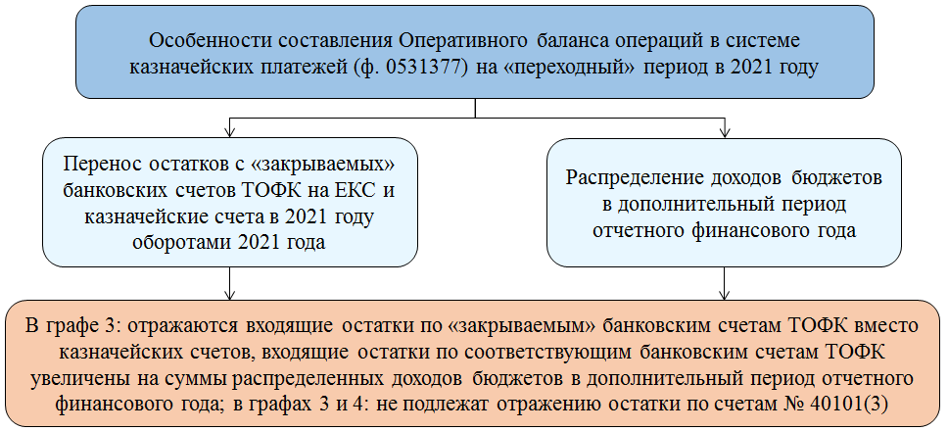
Уфк по ульяновской области
«Оперативный баланс операций в системе казначейских платежей» (ф. 0531377)

Slide 5

года
Уфк по ульяновской области
«Оперативный баланс операций в системе казначейских платежей» (ф. 0531377)
Составляется ТОФК ежедневно и если все показатели не имеют числового значения , представляется в МОУ ФК в электронном виде, подписанный электронными подписями средствами подсистемы «Учет и отчетность» государственной интегрированной информационной системы управления общественными финансами «Электронный бюджет»
Оперативный баланс операций в системе казначейских платежей
(ф. 0531377)
Банковские выписки (извещения)
Выписки из казначейских счетов
Главная книга по операциям системы казначейских платежей

Slide 6
В Оперативном балансе операций в системе казначейских платежей (ф.0531377) отражаются показатели в следующей структуре разделов;
Уфк по ульяновской области
«Оперативный баланс операций в системе казначейских платежей» (ф. 0531377)
Раздел 1 «Финансовые активы» - отражаются остатки финансовых активов
Раздел 2 «Средства в расчетах и обязательства оператора системы казначейских платежей» - отражаются остатки средств на казначейских счетах и обязательства
Раздел 3 «Финансовый результат по операциям по управлению остатками средств на едином казначейском счете» – отражается финансовый результат по операциям по управлению остатками средств на едином казначейском счете

Slide 7
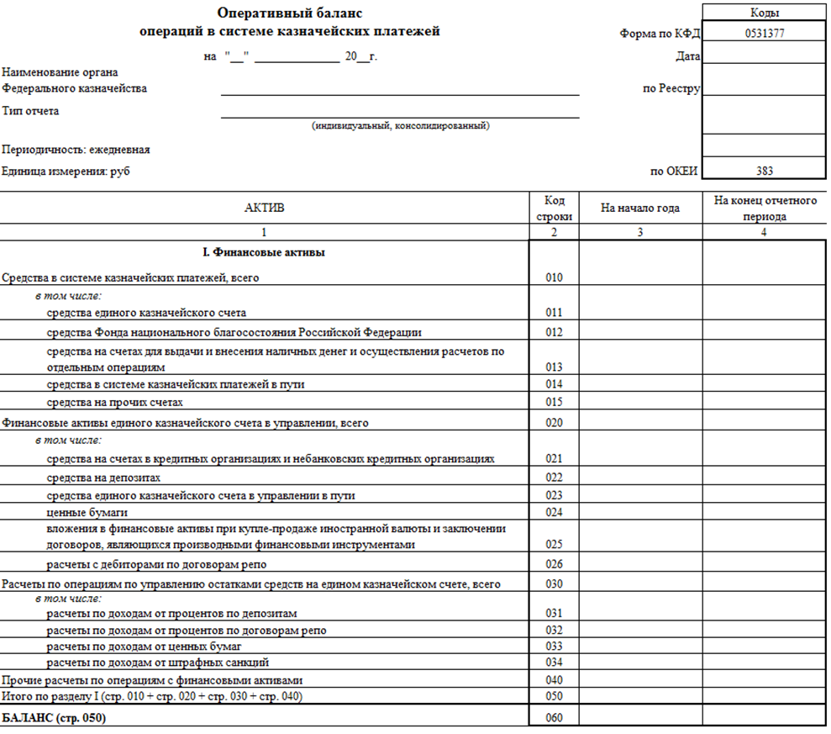
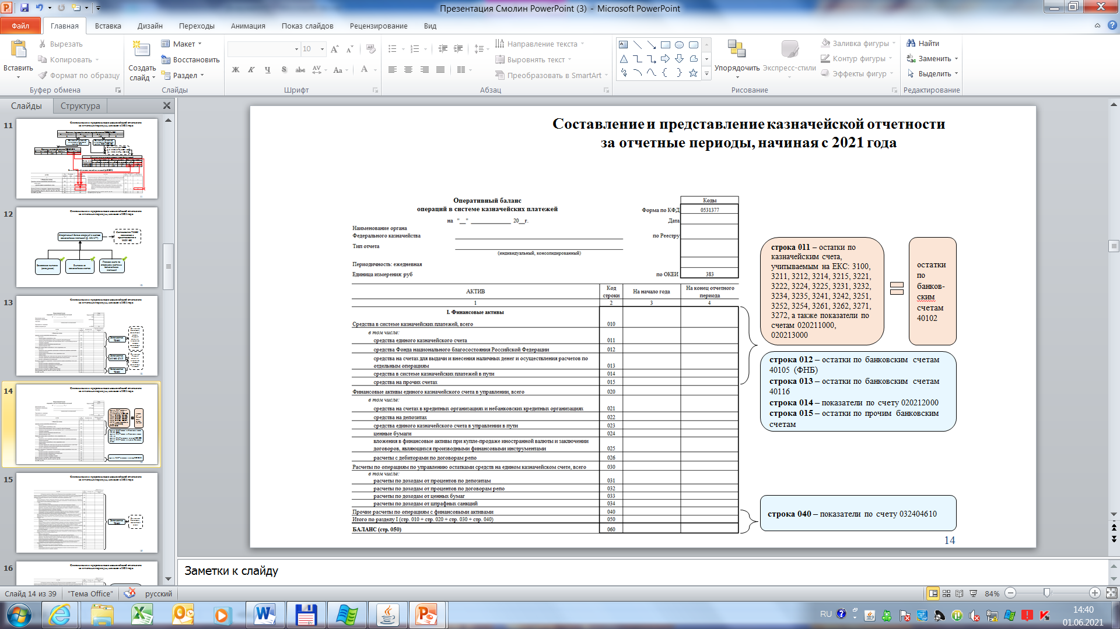
Уфк по ульяновской области
«Оперативный баланс операций в системе казначейских платежей»(ф. 0531377) раздел 1

Slide 8
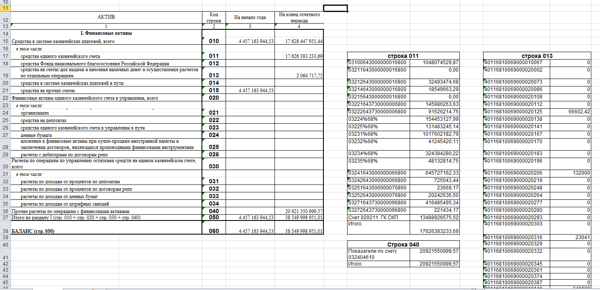
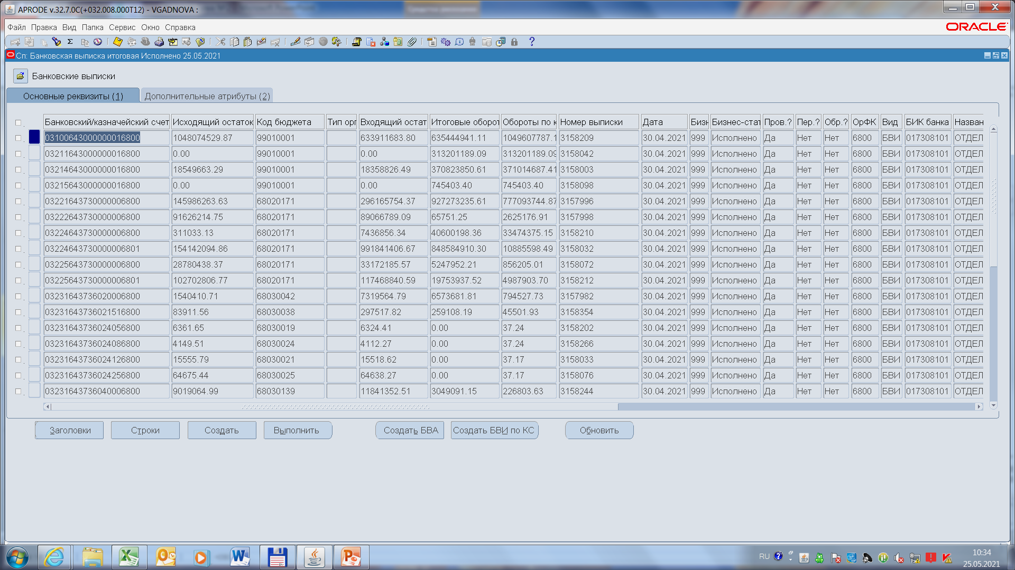
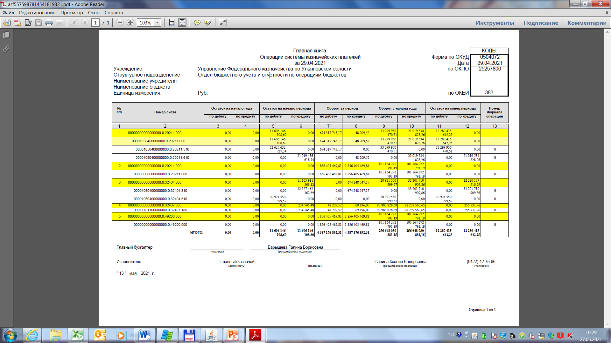

Уфк по ульяновской области
Сверка Актива «Оперативного баланса операций» (ф. 0531377) с «Банковскими выписками» и «Главной книгой по СКП» (ф.0504072)»
ДАННЫЕ ВЫПИСКИ БАНКА
1

Slide 9
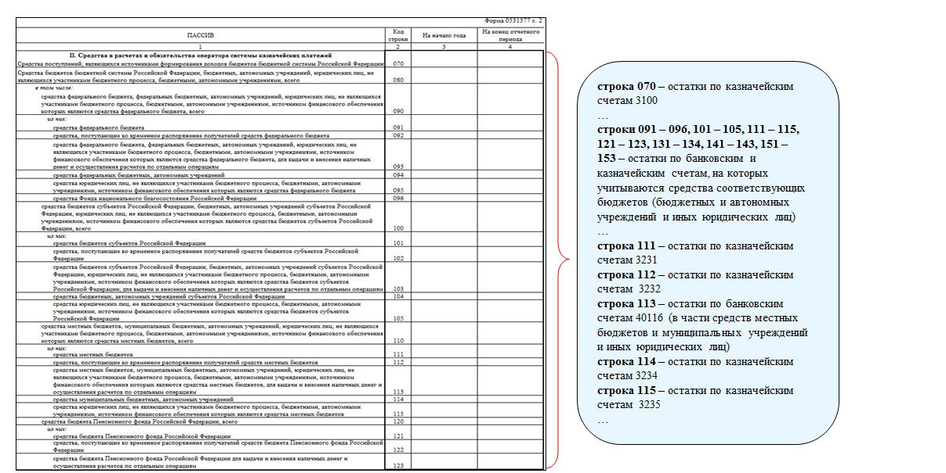
Уфк по ульяновской области
«Оперативный баланс операций в системе казначейских платежей»(ф. 0531377) раздел 2

Slide 10
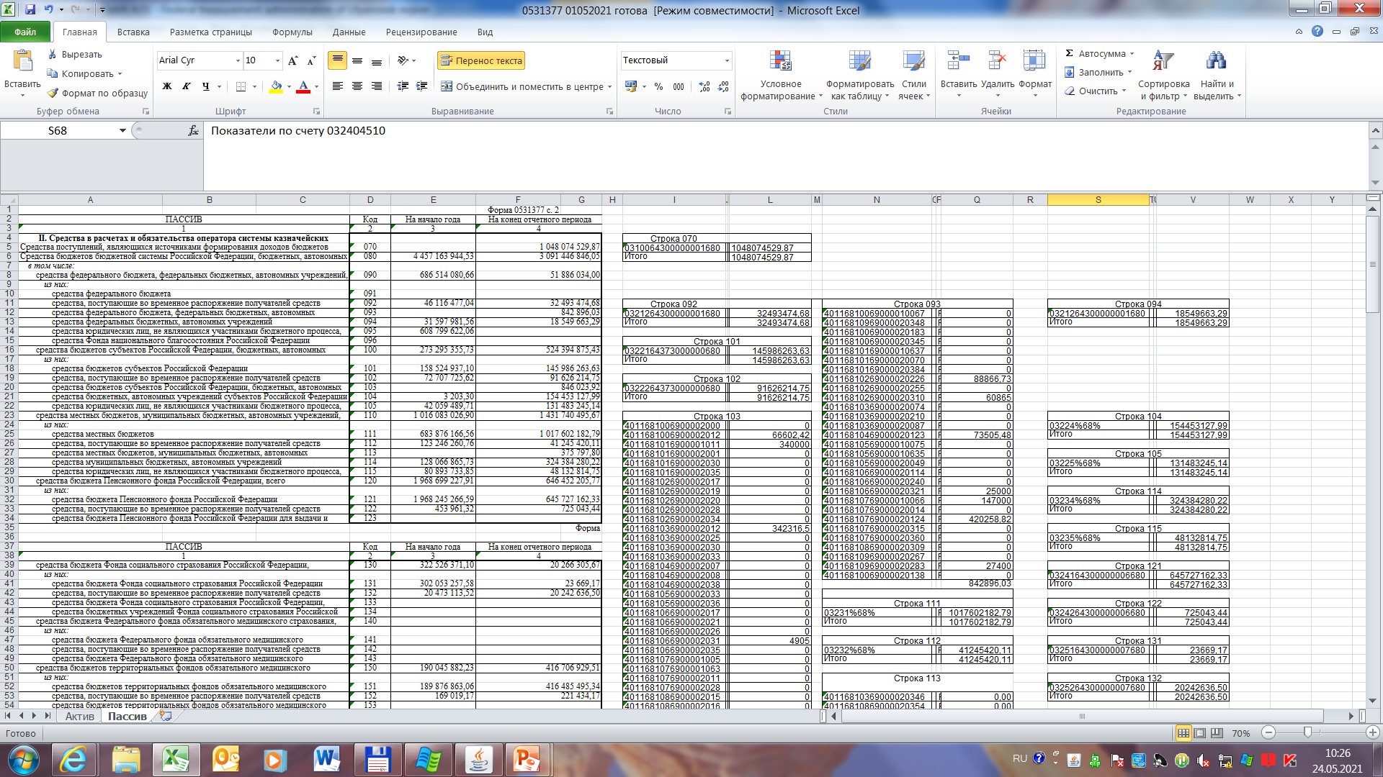
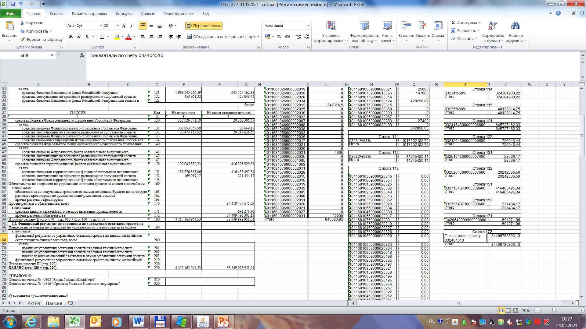
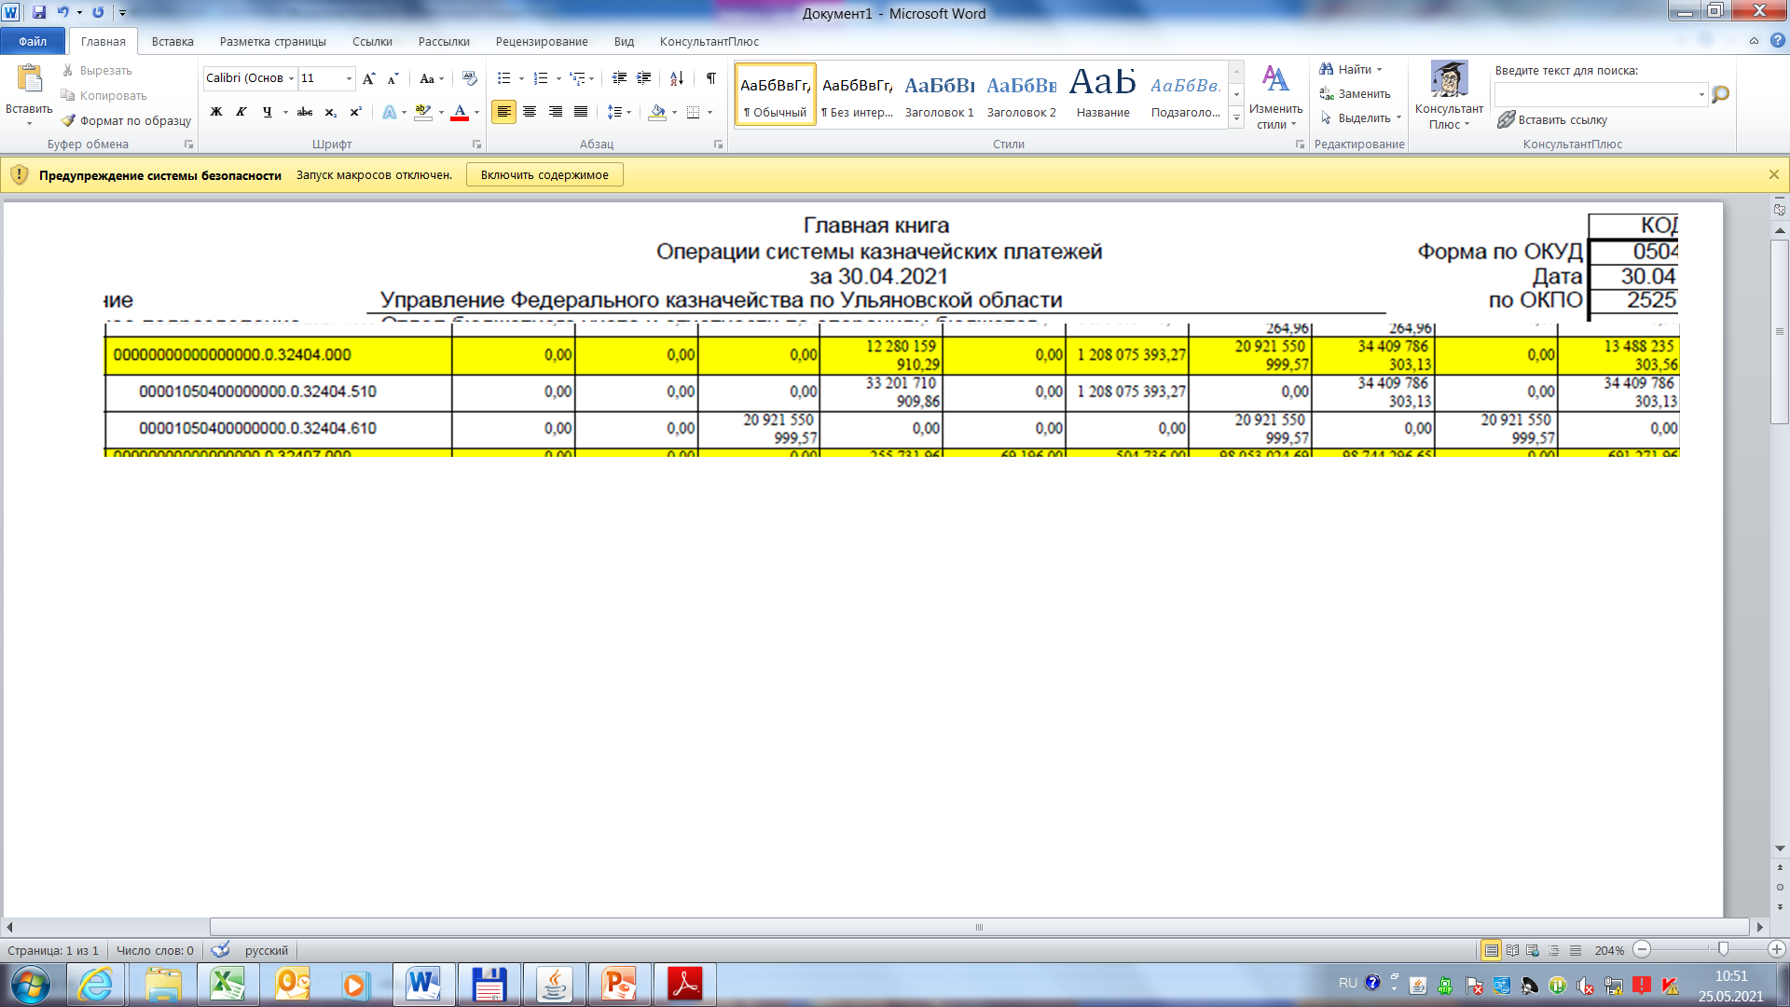
Сверка Пассива «Оперативного баланса операций»
(ф. 0531377) с «Банковскими выписками» и «Главной книгой по СКП» (ф.0504072)
Уфк по ульяновской области

Slide 11
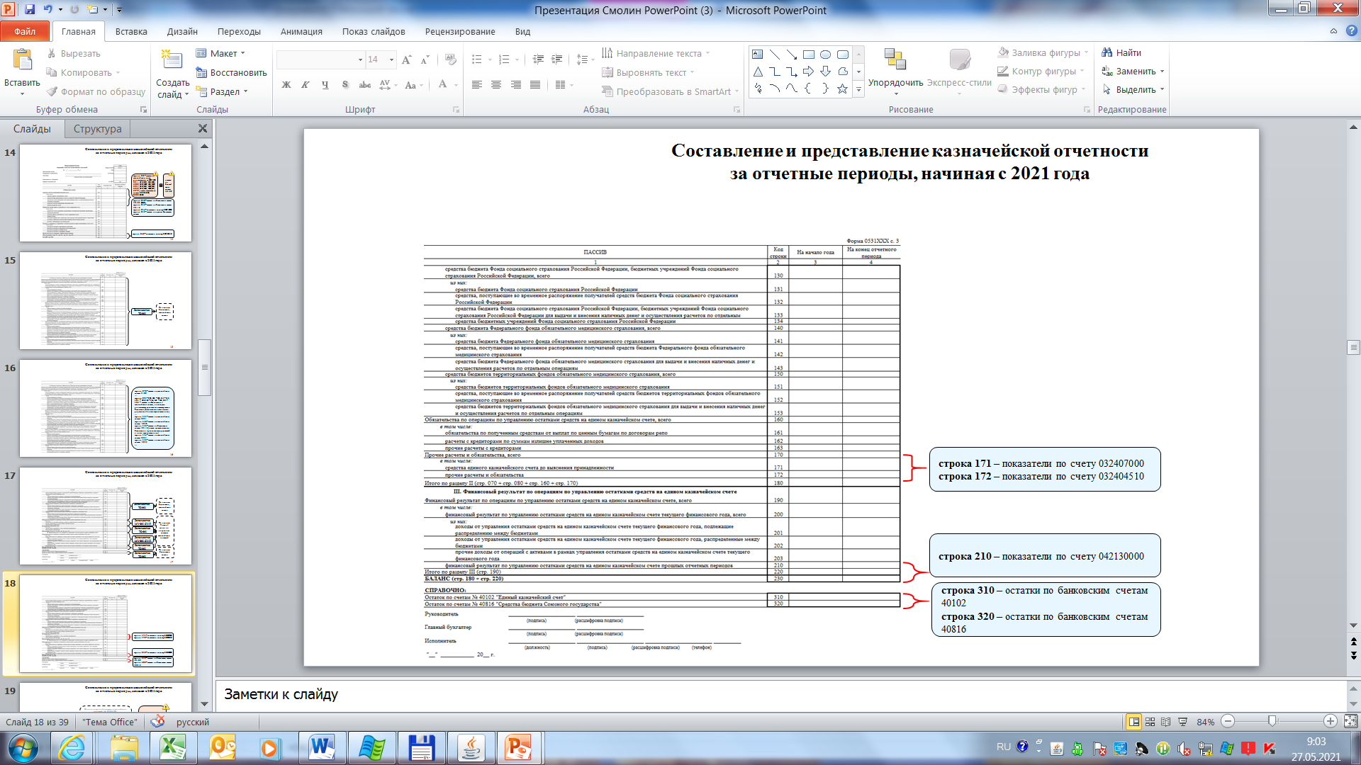
Уфк по ульяновской области
«Оперативный баланс операций в системе казначейских платежей» (ф. 0531377) раздел 3
11

Slide 12
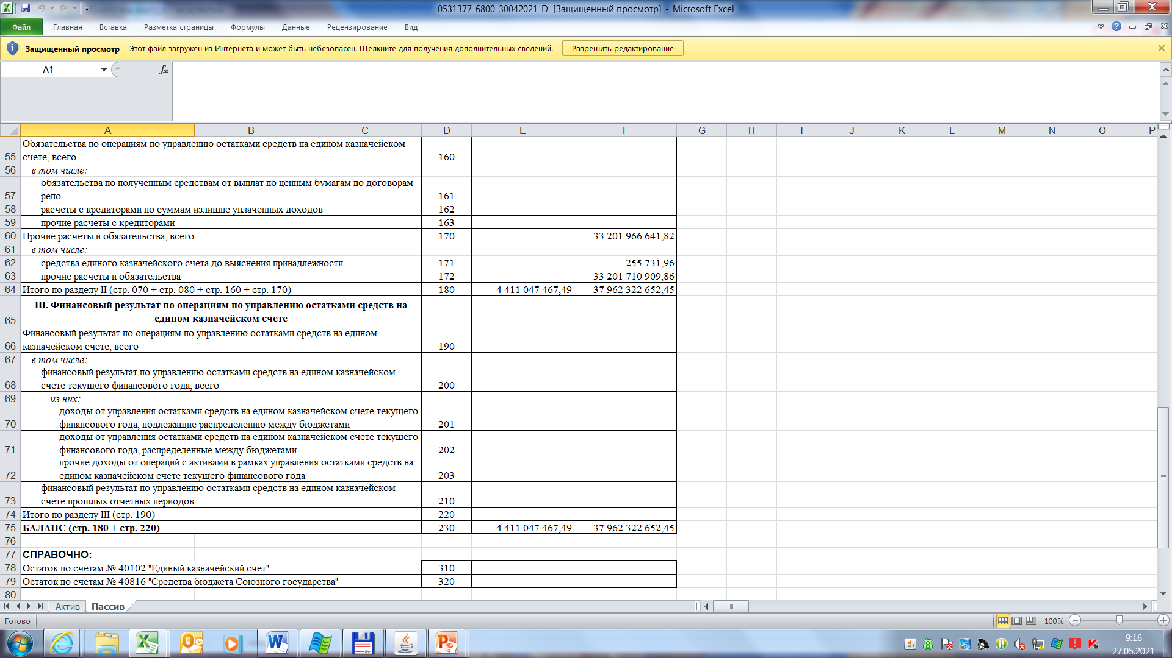
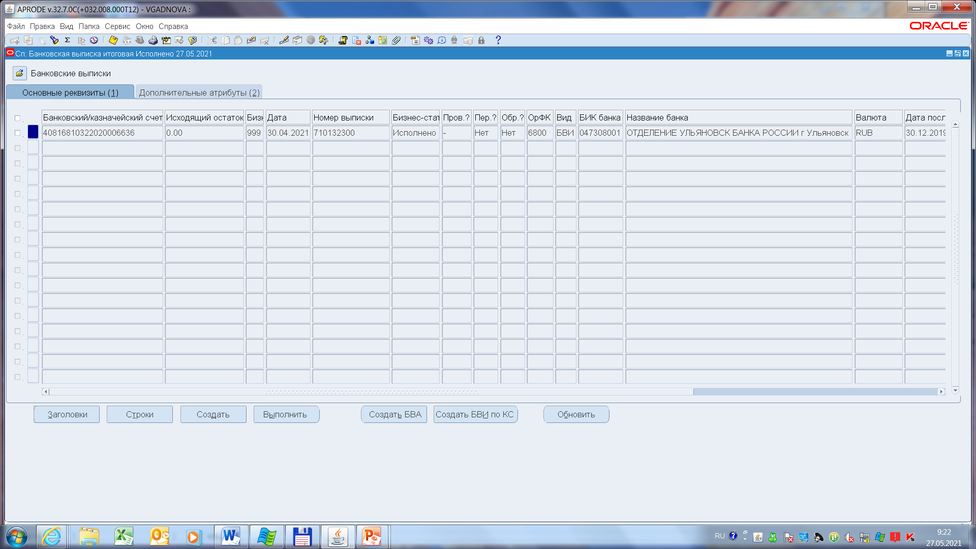
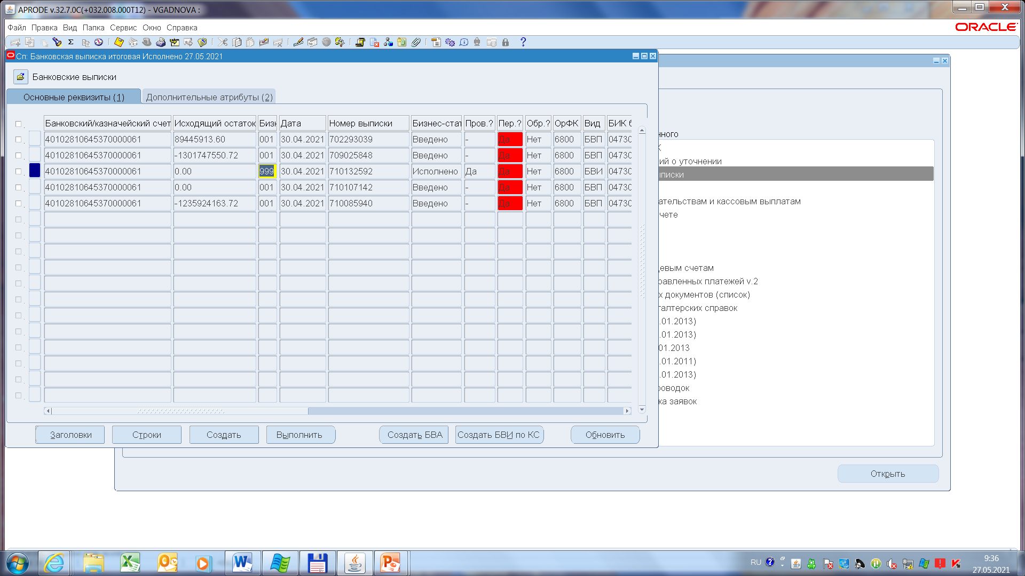
Сверка Пассива «Оперативного баланса операций»
(ф. 0531377) с «Банковскими выписками» и «Главной книгой по СКП» (ф.0504072)
Уфк по ульяновской области

Slide 13
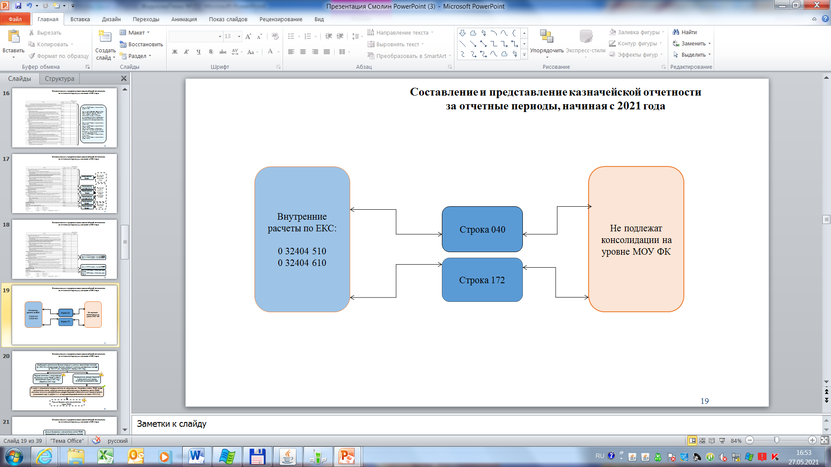
Уфк по ульяновской области
«Оперативный баланс операций в системе казначейских платежей» (ф. 0531377)
13

